Slide 2
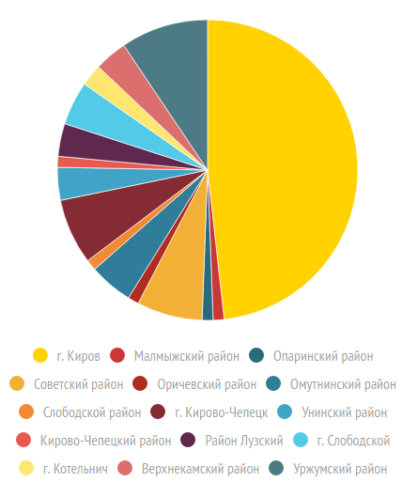
Статистика очных участников мероприятий Недели - 2016

Slide 3
ФГАУ «ФИРО»
С 2014 года в ИРО Кировской области функционирует:
федеральная экспериментальная площадка ФГАУ «ФИРО» по теме «Интеграция робототехники и медиаобразования как ресурс формирования метапредметных компетенций в образовательном кластере "Детский сад – школа – ВУЗ – предприятие»
сетевая экспериментальная площадка ФГАУ «ФИРО» по теме «Накопление передовых образовательных практик и развитие сетевого взаимодействия в области образовательной робототехники и научно-технического творчества детей и молодежи».
Деятельность и проекты по реализации образовательной робототехники и повышению квалификации педагогов высоко оценивает ФГАУ «ФИРО», руководитель экспериментальной площадки Рабинович Павел Давидович.

Slide 4
Инновационного Центра Сколково,
Генеральный директор Юрий Константинович Аурениус, отмечает, что Ресурсный центр робототехники при ИРО Кировской области активно участвует в подготовке педагогов и молодого поколения к реализации Национальной стратегической инициативы.
«Мы знаем Институт развития образования Кировской области как надежного и профессионального партнера и высоко ценим научно-методический и творческий потенциал Ресурсного центра.
Желаем вам успешной и эффективной работы, новых идей и решений. Пусть концепции и партнерства, возникшие в рамках Недели информатизации образования на Вятской земле, реализуются и принесут достойные плоды.
Мы поддерживаем инициативы нашего партнера и готовы к сотрудничеству в новых проектах».

Slide 5
ФЦТТУ МГТУ «СТАНКИН»
Федеральный Центр технического творчества учащихся на протяжении многих лет сотрудничает с ИРО Кировской области по вопросам научно-методической поддержки педагогов и школьников, которых интересует развитие НТТМ, робототехники, медиаобразования, экранного творчества.
Ежегодные публикации ученых ИРО Кировской области в научных изданиях ФЦТТУ, инновационные проекты, проводимые совместно во Всероссийских детских центрах «Смена» и «Орленок»: «Школа мультимедийных технологий», «Технопарк юных» и другие, направлены на реализацию Национальной стратегической инициативы и развитие инженерных кадров современной России.

Slide 6
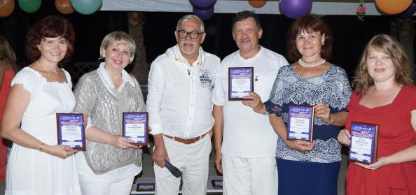
Молодежное объединение ЮНПРЕСС
Молодежное объединение ЮНПРЕСС и ИРО Кировской области с 2006 реализуют совместные проекты по развитию отечественного медиаобразования, медиакультуры современной молодежи, медиакомпетентности педагогов:
повышение квалификации педагогов России в ИРО Кировской области,
Форумы детского и юношеского экранного медиатворчества,
Всероссийские проекты в детских центрах «Орленок» и «Артек»,
Всероссийские выставки молодежной прессы,
совместная научно-методическая деятельность и многочисленные публикации по вопросам медиаобразования.

Slide 7
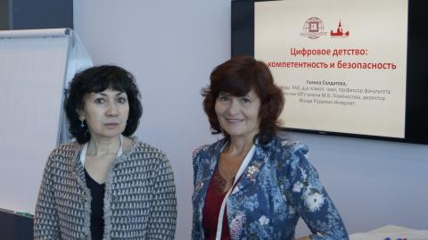
Фонд развития интернет
111

Slide 8
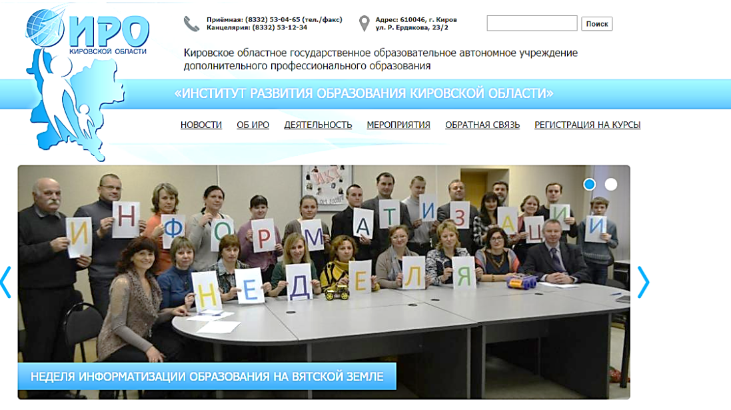
http://kirovipk.ru
kirovipk@kirovipk.ru

